Slide 1

ความปลอดภัยและทักษะในปฏิบัติการเคมี
วิชาเคมี
เรื่อง อุบัติเหตุจากสารเคมี
ชั้นมัธยมศึกษาปีที่ 4
กลุ่มสาระการเรียนรู้วิทยาศาสตร์
ผู้สอน นางสาวฐานมาศ สุดสงวน

Slide 2
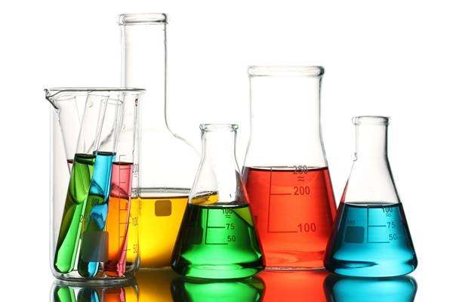
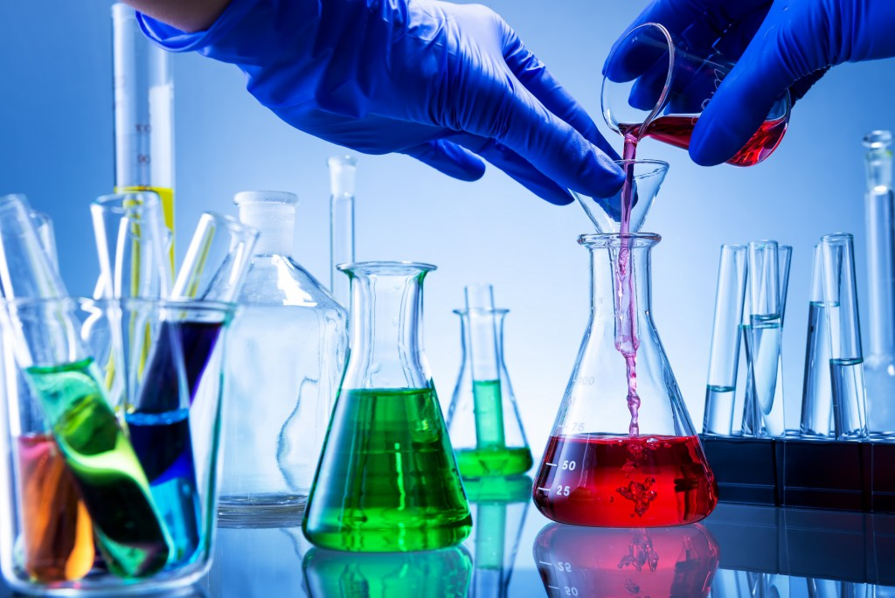
ความปลอดภัยและทักษะในปฏิบัติการเคมี
อุบัติเหตุจากสารเคมี
การทำปฏิบัติการเคมีอาจเกิดอุบัติเหตุต่าง ๆ จากการใช้สารเคมีได้
หากผู้ทำปฏิบัติการมีความรู้ในการปฐมพยาบาลเบื้องต้นจะสามารถลดความรุนแรงและความเสียหายที่เกิดขึ้นได้
การปฐมพยาบาลเบื้องต้นจากอุบัติเหตุจากการใช้สารเคมี

Slide 3
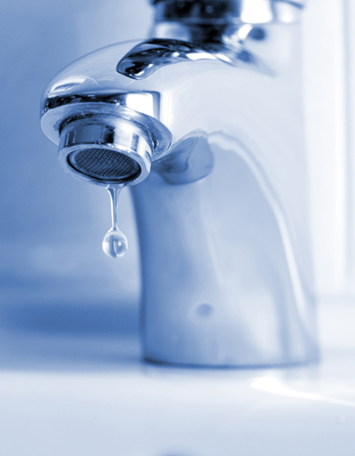
ความปลอดภัยและทักษะในปฏิบัติการเคมี
อุบัติเหตุจากสารเคมี
การปฐมพยาบาลเมื่อร่างกายสัมผัสสารเคมี
1. ถอดเสื้อผ้าบริเวณที่เปื้อนสารเคมีออก และซับสารเคมีออกจากร่างกายให้มากที่สุด
2. กรณีเป็นสารเคมีที่ละลายน้ำได้ เช่น กรดหรือเบส ให้ล้างบริเวณที่สัมผัสสารเคมีด้วยการเปิดน้ำไหลผ่านปริมาณมาก

Slide 4
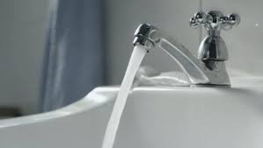
ความปลอดภัยและทักษะในปฏิบัติการเคมี
อุบัติเหตุจากสารเคมี
การปฐมพยาบาลเมื่อร่างกายสัมผัสสารเคมี
3. กรณีเป็นสารเคมีที่ไม่ละลายน้ำ ให้ล้างบริเวณที่สัมผัสสารเคมีด้วยน้ำสบู่
4. หากทราบว่าสารเคมีที่สัมผัสร่างกายคือสารใด ให้ปฏิบัติตามข้อกำหนดในเอกสารความปลอดภัยของสารเคมี
กรณีที่ร่างกายสัมผัสสารเคมีในปริมาณมากหรือมีความเข้มข้นสูง
ให้ปฐมพยาบาลเบื้องต้นแล้วนำส่งแพทย์

Slide 5
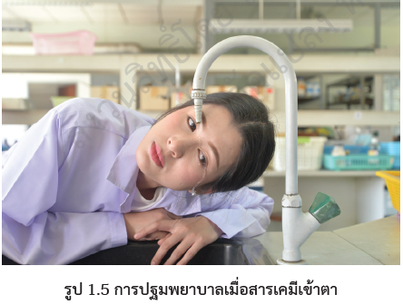
ความปลอดภัยและทักษะในปฏิบัติการเคมี
อุบัติเหตุจากสารเคมี
การปฐมพยาบาลเมื่อสารเคมีเข้าตา
ตะแคงศีรษะโดยให้ตาด้านที่สัมผัสสารเคมีอยู่ด้านล่าง
ล้างตาโดยการเปิดน้ำเบา ๆ ไหลผ่านดั้งจมูกให้น้ำไหลผ่านตาข้างที่โดนสารเคมี ดังรูป
พยายามลืมตาและกรอกตาในน้ำอย่างน้อย 10นาที หรือจนกว่าแน่ใจว่าชะล้างสารออกหมดแล้ว
ระวังไม่ให้น้ำเข้าตาอีกข้างหนึ่ง แล้วนำส่งแพทย์ทันที

Slide 6
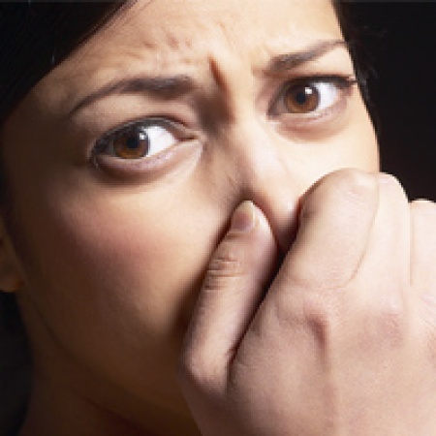
ความปลอดภัยและทักษะในปฏิบัติการเคมี
อุบัติเหตุจากสารเคมี
การปฐมพยาบาลเมื่อสูดดมแก๊สพิษ
1. เมื่อมีแก๊สพิษเกิดขึ้น ต้องรีบออกจากบริเวณนั้นและไปบริเวณที่มีอากาศถ่ายเทสะดวกทันที
2. หากมีผู้ที่สูดดมแก๊สพิษจนหมดสติหรือไม่สามารถช่วยเหลือตนเองได้ ต้องรีบเคลื่อนย้ายออกจากบริเวณนั้นทันที โดยที่ผู้ช่วยเหลือต้องสวมอุปกรณ์ป้องกันที่เหมาะสม เช่น หน้ากากป้องกันแก๊สพิษ ผ้าปิดปาก

Slide 7
ความปลอดภัยและทักษะในปฏิบัติการเคมี
อุบัติเหตุจากสารเคมี
การปฐมพยาบาลเมื่อสูดดมแก๊สพิษ
3. ปลดเสื้อผ้าเพื่อให้ผู้ประสบอุบัติเหตุหายใจได้สะดวกขึ้น หากหมดสติให้จับนอนคว่ำและตะแคงหน้าไปด้านใดด้านหนึ่ง เพื่อป้องกันโคนลิ้นกีดขวางทางเดินหายใจ
4. สังเกตการเต้นของหัวใจและการหายใจ หากว่าหัวใจหยุดเต้นและหยุดหายใจให้นวดหัวใจและผายปอดโดยผู้ที่ผ่านการฝาก แต่ไม่ควรใช้วิธีเป่าปาก (mouth to mouth) แล้วนำส่งแพทย์ทันที

Slide 8
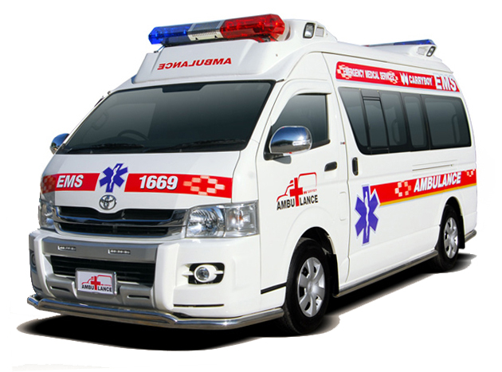
ความปลอดภัยและทักษะในปฏิบัติการเคมี
อุบัติเหตุจากสารเคมี
การปฐมพยาบาลเมื่อกลืนกินสารเคมี
ต้องรีบนำส่งแพทย์ทันที พร้อมทั้งนำตัวอย่างสารหรือสลากไปด้วย เพื่อแจ้ง
ให้แพทย์ได้ช่วยเหลือ และให้การรักษาได้ถูกต้องทันที

Slide 9
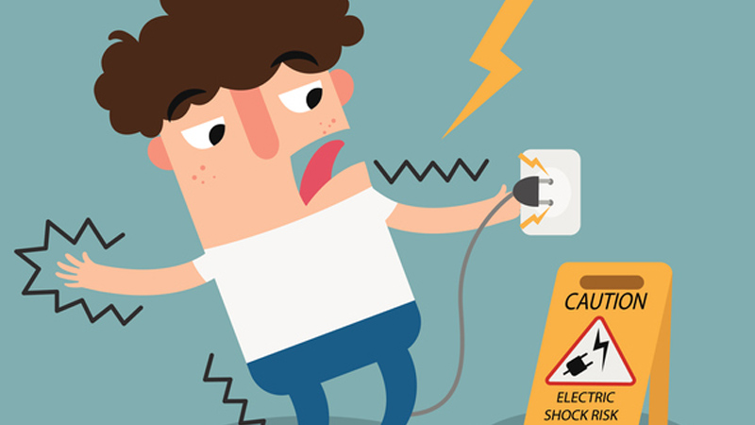
ความปลอดภัยและทักษะในปฏิบัติการเคมี
อุบัติเหตุจากสารเคมี
การปฐมพยาบาลเมื่อถูกกระแสไฟฟ้าดูด
- รีบตัดกระแสไฟฟ้าทันทีโดยการถอดเต้าเสียบหรือยกสะพานไฟ หรือใช้ฉนวน
ผลักหรือฉุดให้ผู้ที่ได้รับอันตรายออกจากแหล่งกระแสไฟฟ้า
หรือเขี่ยสายไฟให้หลุดออกไปจากตัวผู้บาดเจ็บ
ห้ามใช้มือเปล่าแตะตัวผู้ที่กำลังได้รับอันตรายจากกระแสไฟฟ้า
เมื่อนำผู้ถูกกระแสไฟฟ้าดูดออกจากแหล่งกระแสไฟฟ้าได้แล้วต้องทำการปฐมพยาบาลเบื้องต้นโดยการผายปอดหรือเป่าปากให้ปอดทำงานนวดหัวใจแล้วรีบนำส่งแพทย์ทันที

Slide 10
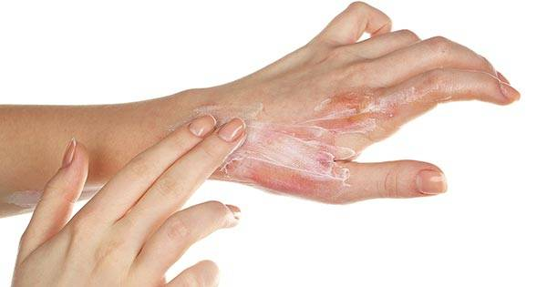
ความปลอดภัยและทักษะในปฏิบัติการเคมี
อุบัติเหตุจากสารเคมี
การปฐมพยาบาลเมื่อโดนความร้อน
แช่น้ำเย็นหรือปิดแผลด้วยผ้าชุบน้ำจนหายปวดแสบปวดร้อน แล้วทายาขี้ผึ้งสำหรับไฟไหม้และน้ำร้อนลวก หากเกิดบาดแผลใหญ่ให้นำส่งแพทย์
กรณีที่สารเคมีเข้าปากให้ปฏิบัติตามคำแนะนำตามเอกสารความปลอดภัย
แล้วนำส่งแพทย์ทุกกรณี

Slide 11
ความปลอดภัยและทักษะในปฏิบัติการเคมี
อุบัติเหตุจากสารเคมี
แบบฝึกหัด
ให้นักเรียนระบุวิธีปฐมพยาบาลเบื้องต้นที่เหมาะสม เมื่อเกิดอุบัติเหตุต่อไปนี้ในห้องปฏิบัติการ
1.1 สารละลายกรดกระเด็นถูกผิวหนัง
1.2 สัมผัสกับเม็ดโซเดียมไฮดรอกไซด์
1.3 ไอน้ำร้อนจากอ่างน้ำร้อนสัมผัสร่างกาย
1.4 เศษแก้วจากหลอดทดลองที่แตกบาดมือ
1.5 เมื่อใช้มือสัมผัสโต๊ะในห้องปฏิบัติการ แล้วเกิดอาการแสบร้อน

Slide 12
ความปลอดภัยและทักษะในปฏิบัติการเคมี
แบบฝึกหัด
ให้นักเรียนระบุวิธีปฐมพยาบาลเบื้องต้นที่เหมาะสม เมื่อเกิดอุบัติเหตุต่อไปนี้ในห้องปฏิบัติการ
1.1 สารละลายกรดกระเด็นถูกผิวหนัง
ถอดเสื้อผ้าบริเวณที่เปื้อนออก ซับสารละลายกรดออกจากร่างกาย ให้มากที่สุดแล้วล้างน้ำปริมาณมาก ๆ
1.2 สัมผัสกับเม็ดโซเดียมไฮดรอกไซด์
ล้างน้ำปริมาณมาก ๆ

Slide 13
ความปลอดภัยและทักษะในปฏิบัติการเคมี
แบบฝึกหัด
ให้นักเรียนระบุวิธีปฐมพยาบาลเบื้องต้นที่เหมาะสม เมื่อเกิดอุบัติเหตุต่อไปนี้ในห้องปฏิบัติการ
1.3 ไอน้ำร้อนจากอ่างน้ำร้อนสัมผัสร่างกาย
แช่น้ำเย็นหรือปิดแผลด้วยผ้าชุบน้ำจนหายปวดแสบปวดร้อน แล้วทายาขี้ผึ้งสำหรับไฟไหม้และน้ำร้อนลวก
1.4 เศษแก้วจากหลอดทดลองที่แตกบาดมือ
ล้างด้วยน้ำเกลือล้างแผล แล้วใส่ยาใส่แผลและปิดพลาสเตอร์

Slide 14
ความปลอดภัยและทักษะในปฏิบัติการเคมี
แบบฝึกหัด
ให้นักเรียนระบุวิธีปฐมพยาบาลเบื้องต้นที่เหมาะสม เมื่อเกิดอุบัติเหตุต่อไปนี้ในห้องปฏิบัติการ
1.5 เมื่อใช้มือสัมผัสโต๊ะในห้องปฏิบัติการ แล้วเกิดอาการแสบร้อน
ล้างน้ำปริมาณมาก ๆ

